Slide 1

EZEN TOUR
유상원 정승아 정정화 천세은

Slide 2
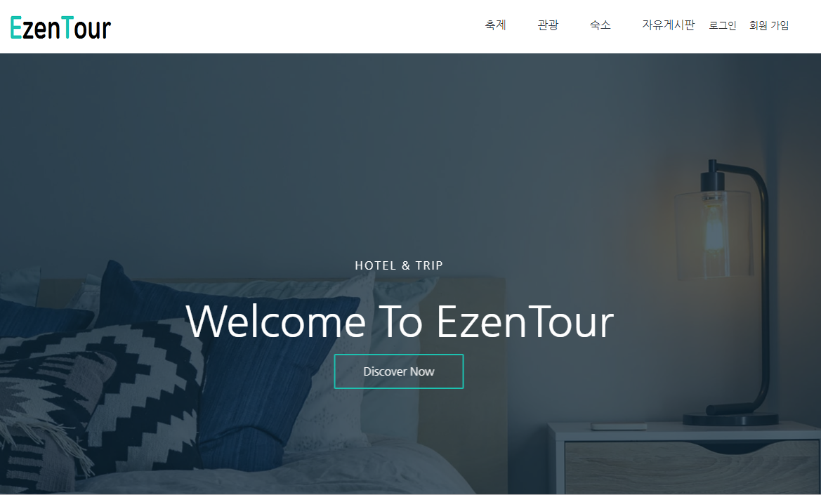
CONTENTS
1
프로젝트 진행 상황
2
프로젝트 계획
3
주요기능
4
Q & A

Slide 3
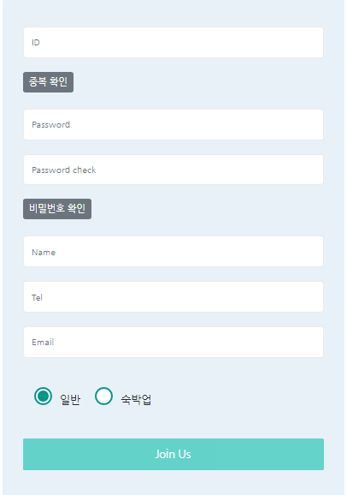
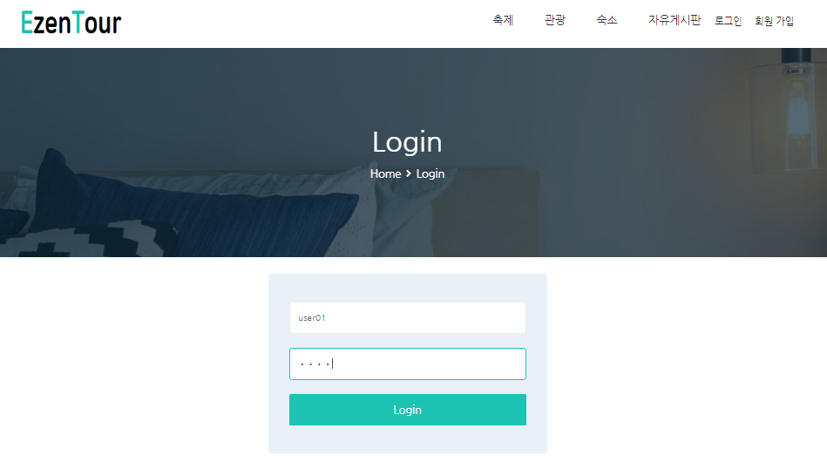
진행 상황
“ Login &
Join “

Slide 4
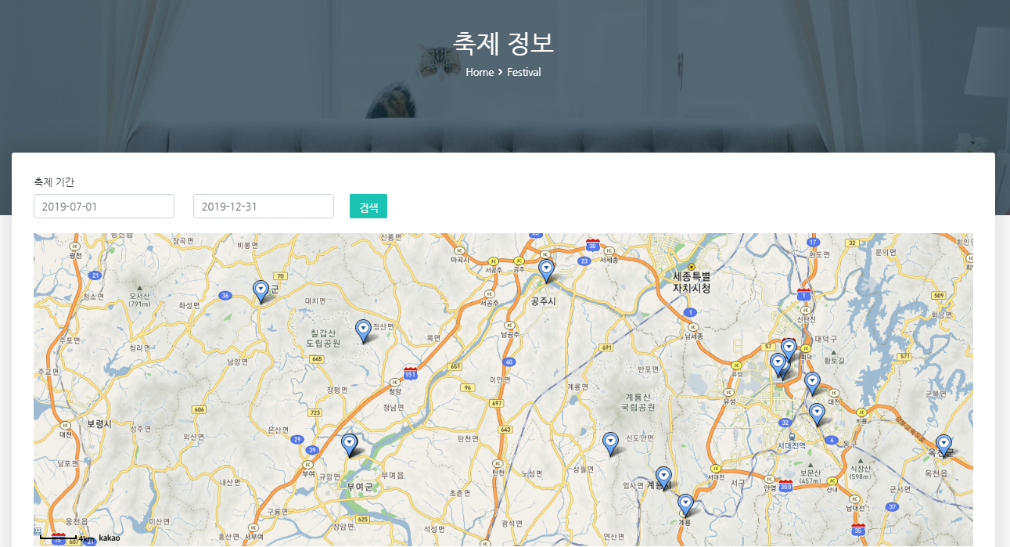
기간에 따른 축제 지역 출력
진행 상황
“ OPEN API
with Festival“
Mark click

Slide 5
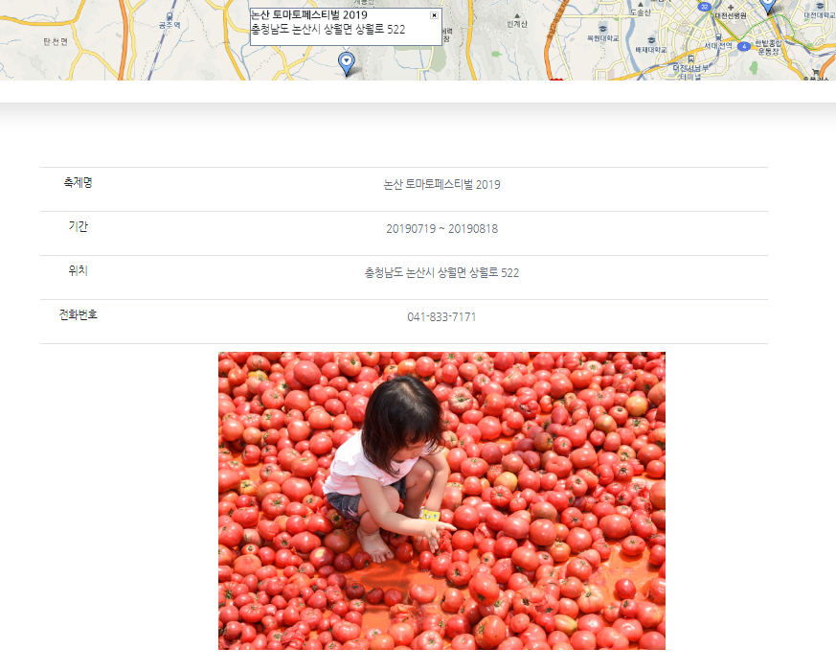
축제 상세내역 출력
진행 상황
“ OPEN API
with Festival“

Slide 6
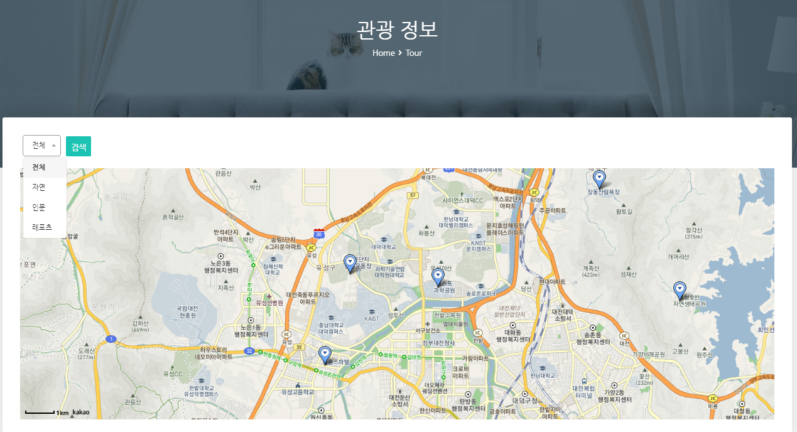
ㅈㅏ연, 인문, 레포츠 카테고리별 관광 정보 출력
진행 상황
“ OPEN API
with Tour“
Mark click

Slide 7
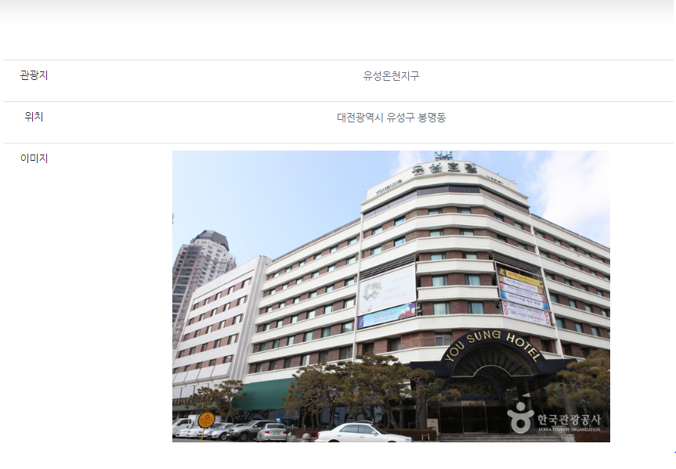
관광지 상세내역 출력
진행 상황
“ OPEN API
with Tour“

Slide 8
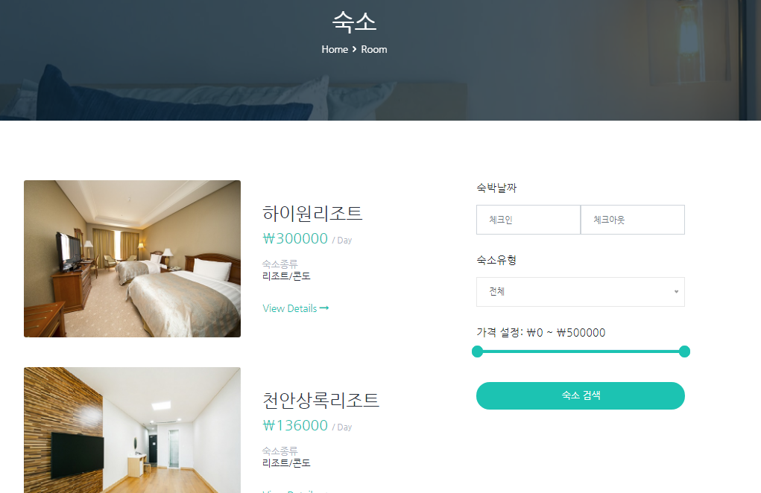
숙소 정보 출력
진행 상황
“ Room
Searching “
숙소 상세내역

Slide 9
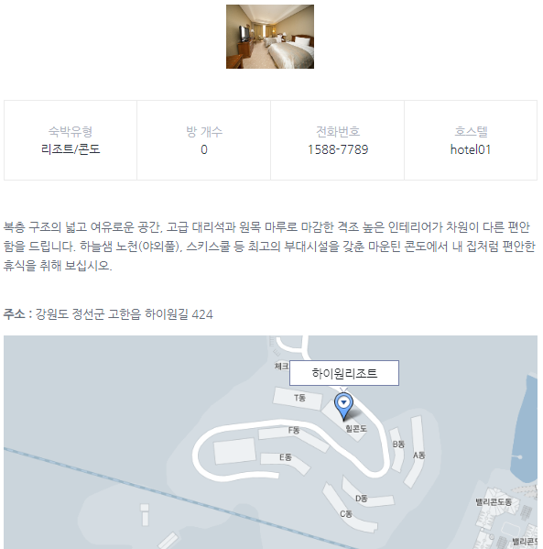
* 숙소 예약 기능 추가
진행 상황
“ Room
Searching “
OPEN API 사용을 통한 해당 숙소 위치 출력

Slide 10
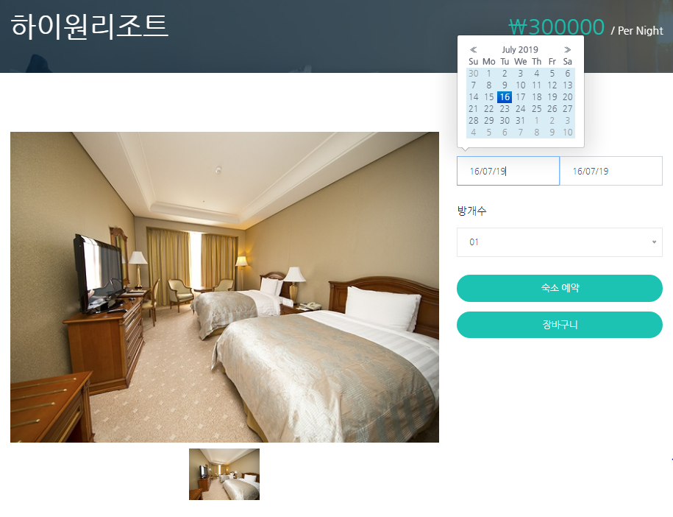
* 숙소 예약 기능 추가
진행 상황
“ Room
Searching “
장바구니 (찜)

Slide 11
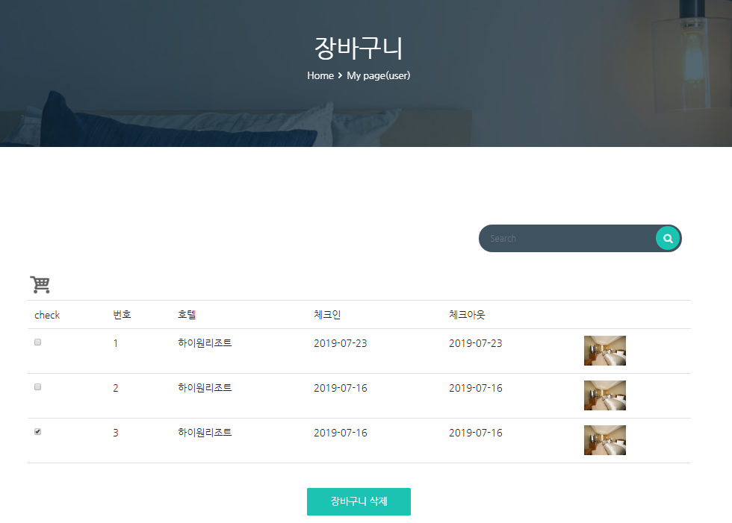
* 호텔 이름 링크 -> 예약
진행 상황
“ Room
Searching “
장바구니 삭제

Slide 12
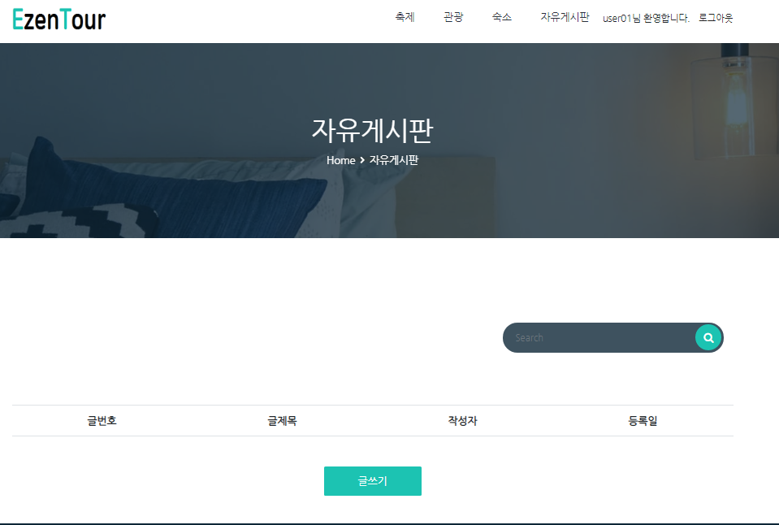
* 게시판 삭제, 수정 추가
진행 상황
“ Free Board “
문의 사항 및 자유 게시판

Slide 13
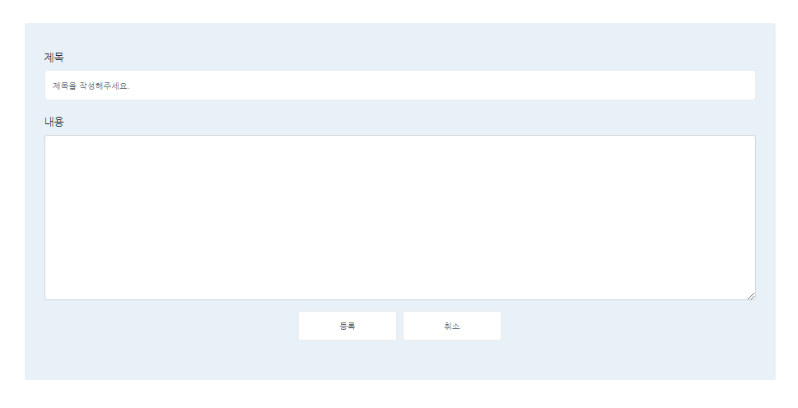
게시판 작성 양식
진행 상황
“ Free Board “

Slide 14
주요 기능
관리자
관리자 로그인
숙박업
숙박업 로그인
숙박예약기능(예약, 취소 및 환불)
숙박등록(관리자 승인)
고객문의 및 게시판
오픈 API(지도, 축제, 박물관)
관리자 매출액 관리
관리자
로그인
사용자내역
숙박업
로그인
숙박등록
숙박업내역
예약내역
V
- 승인대기
- 승인내역
- 예약내역
- 취소 및 환불
V
예약내역
매출액
※ 예약 시 수익 분배
관리자 : 10%
숙박업 : 90%

Slide 15
주요 기능
사용자
사용자 로그인
V
사용자
로그인
축제 정보
관광 정보
V
V
숙박정보
- 날짜확인 → 예약
MyPage
- 예약내역 → 취소신청
- 취소내역
- 장바구니
V
※ 취소 규정
7일전 : 100% 환불
~ : 50%
하루 전, 당일 : 환불 x

Slide 16
Q & A

Slide 17
Thank you

